Slide 1
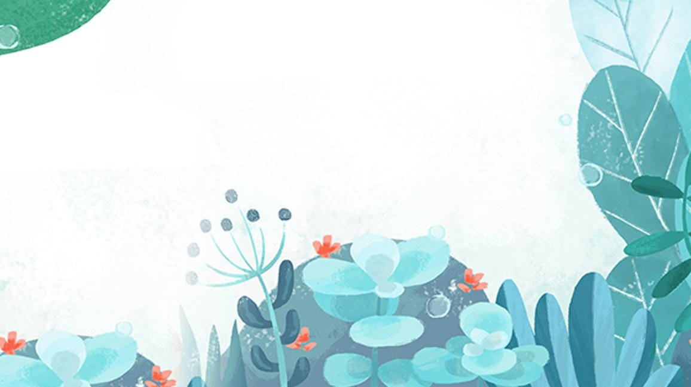


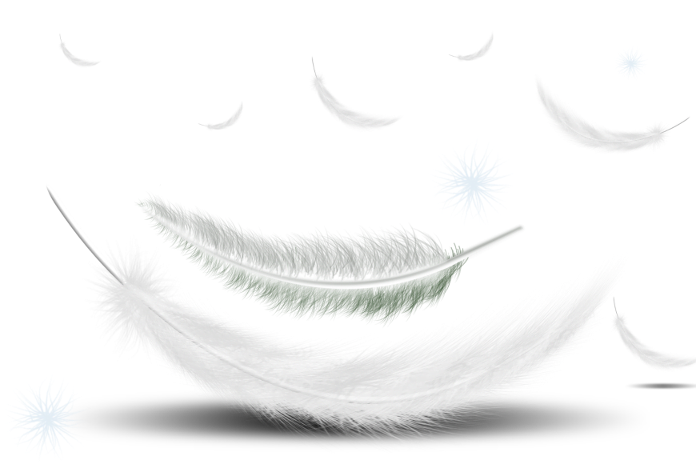
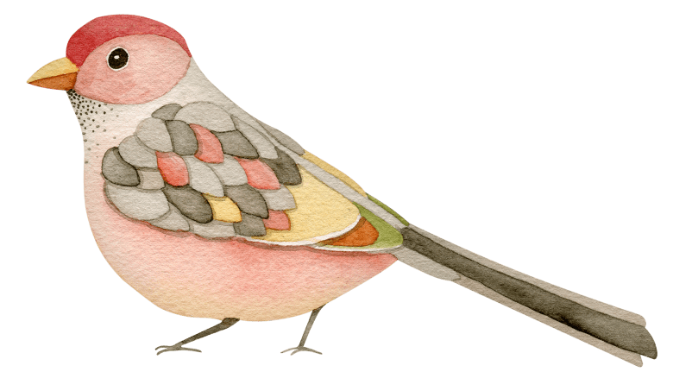
CHỦ ĐỀ 7
CON VẬT EM YÊU
https://www.freeppt7.com

Slide 2
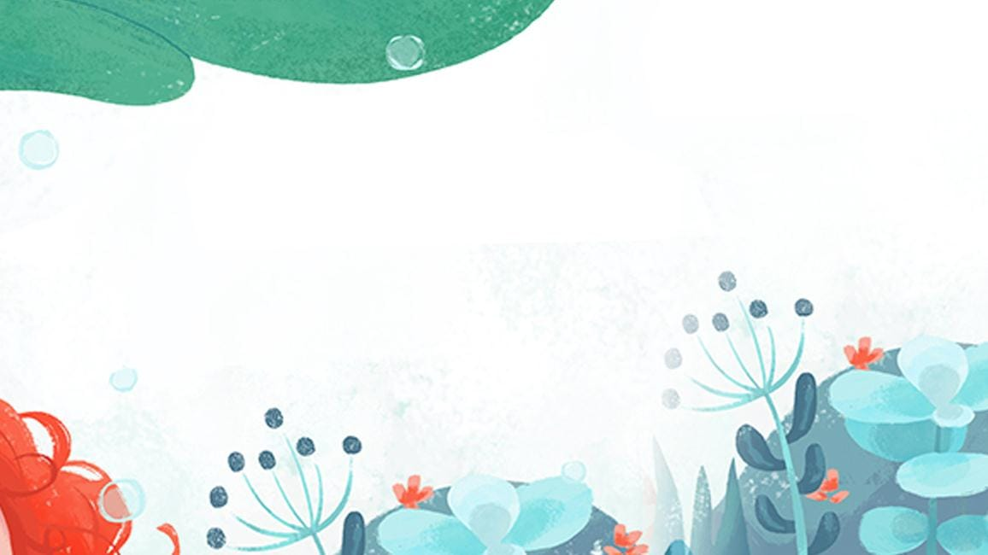

Tiết 2
Con vật trong thiên nhiên

Slide 3

Khởi động
Nghe bài hát
“ Thế giới động vật ”

Slide 4

Bài hát
kết thúc
Chúng ta
vào bài mới

Slide 5


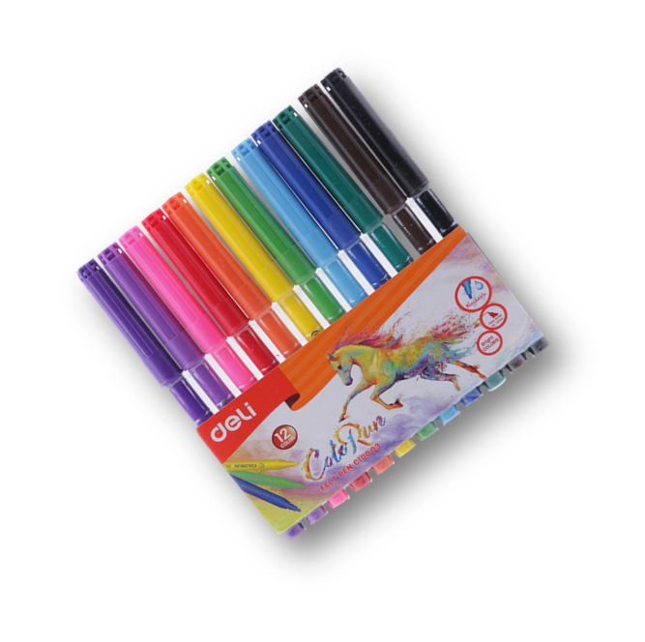
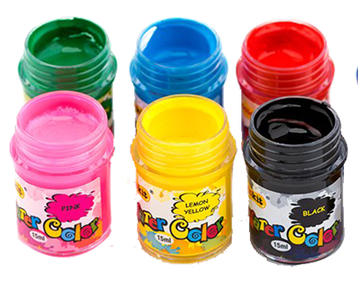

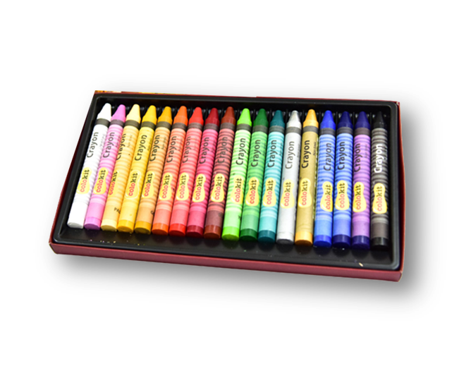

Chuẩn bị đồ dùng học tập

Slide 6



Hoạt động 1
Khám phá

Slide 7
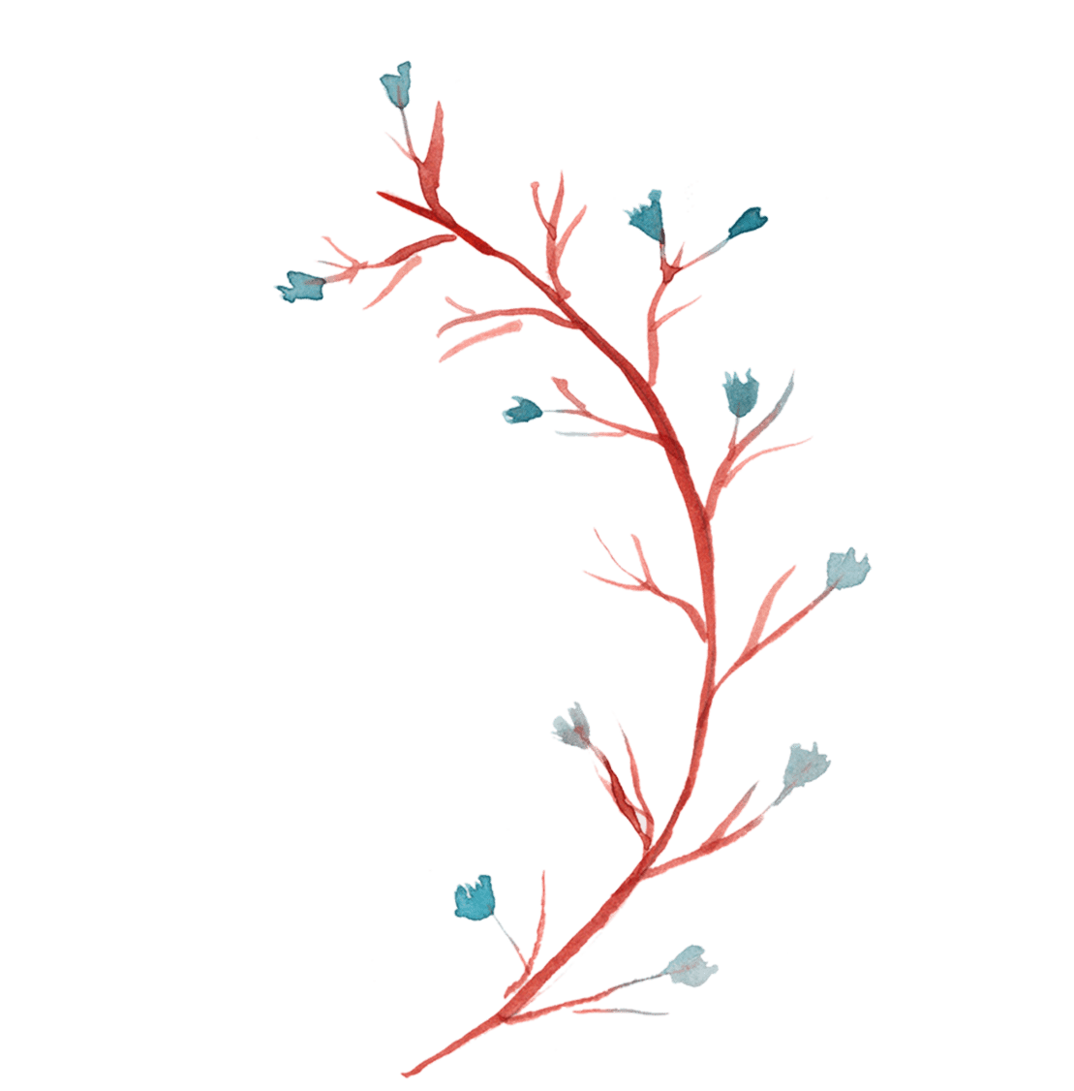


Quan sát, thảo luận về hình ảnh con vật trong thiên hiên và trong sản phẩm thủ công

Slide 8
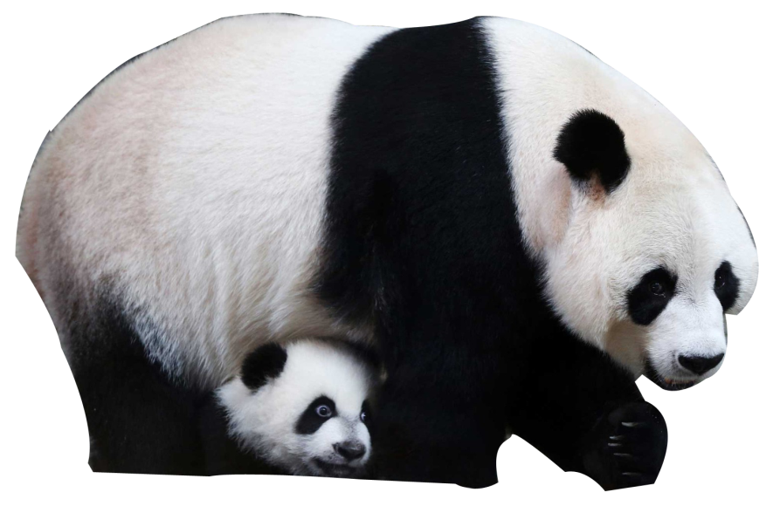
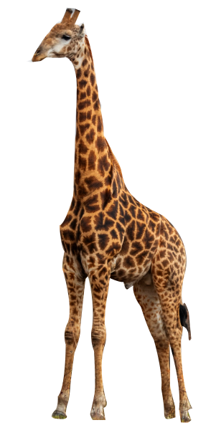
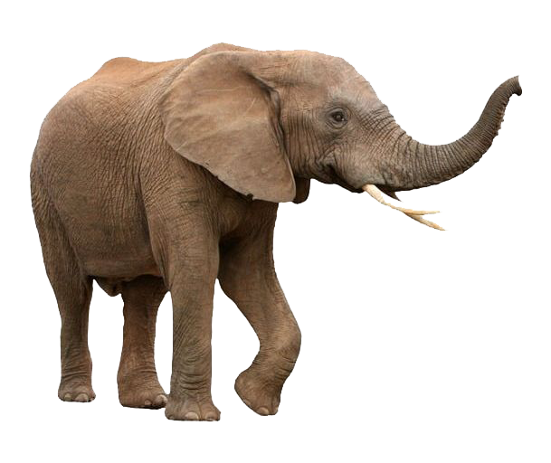
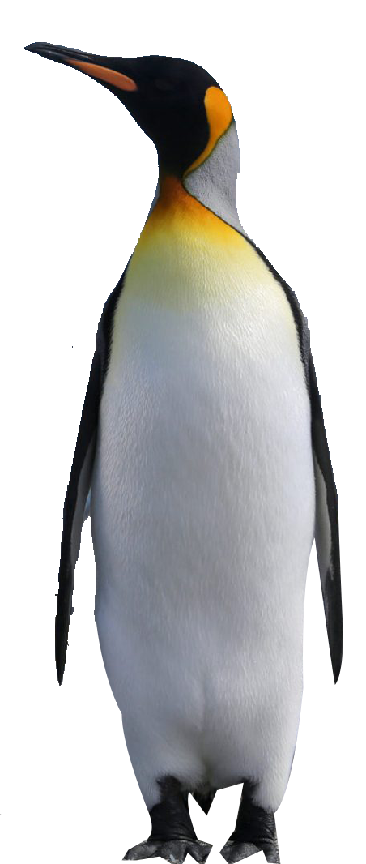
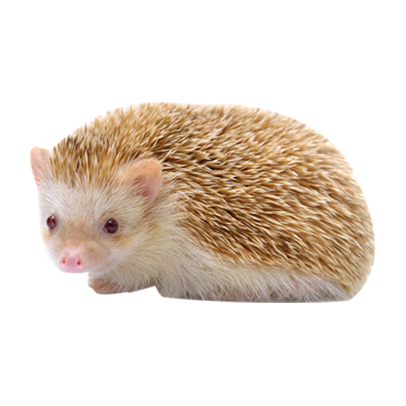
Hình ảnh
một số con
Vật trong
thiên nhiên
Con hươu
cao cổ
Con gấu trúc
Con chim
cánh cụt
Con voi
Con nhím

Slide 9
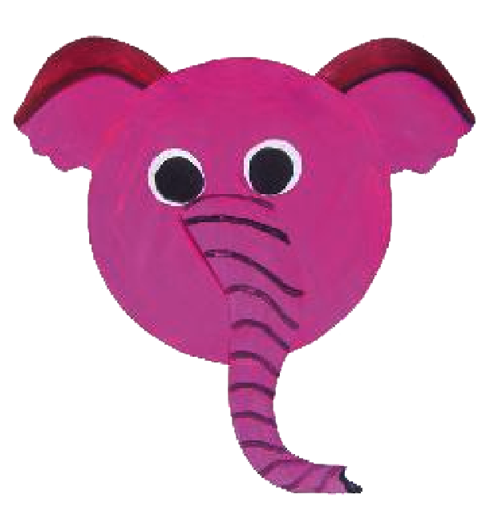
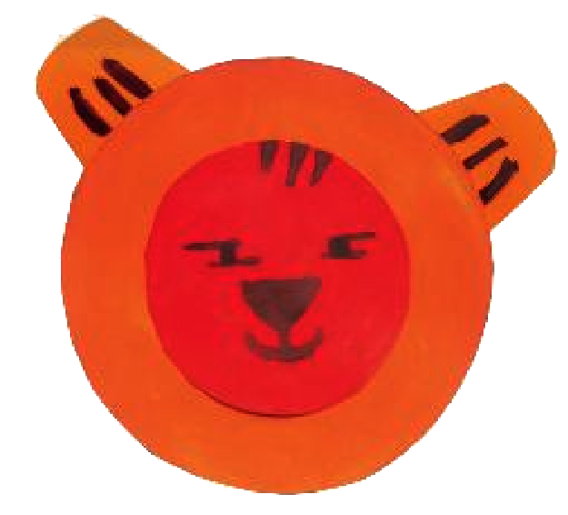
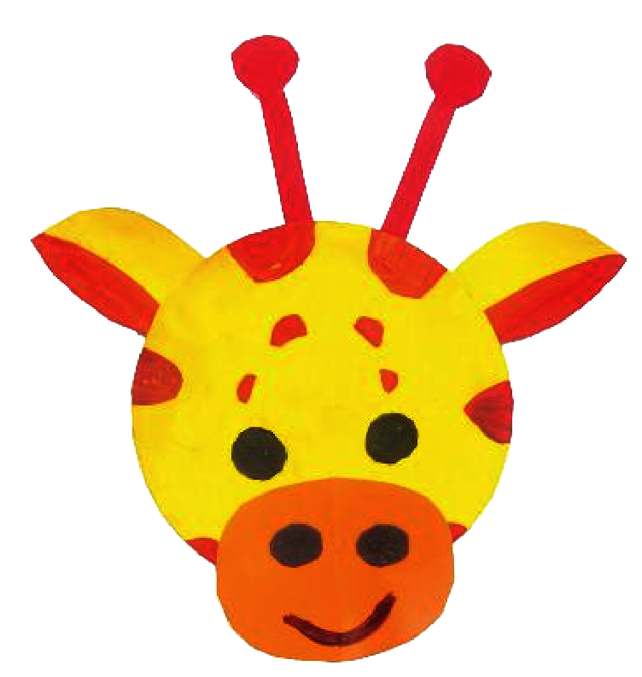

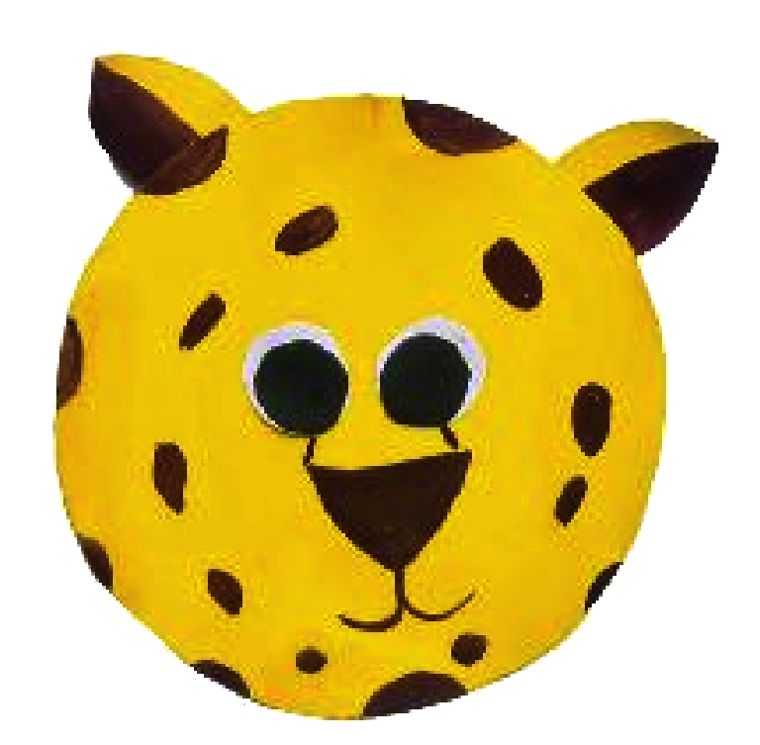
Hình ảnh một số con vật trong sản phẩm thủ công

Slide 10
Hoạt động 2
Kiến tạo kiến thức kĩ năng

Slide 11
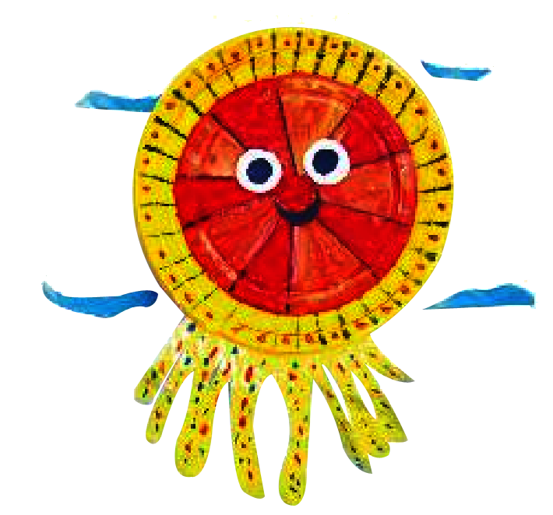
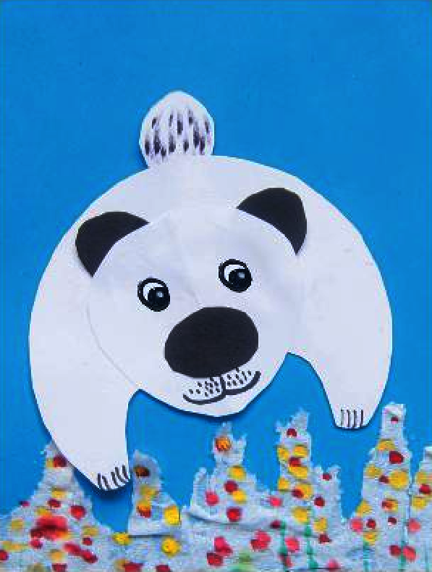
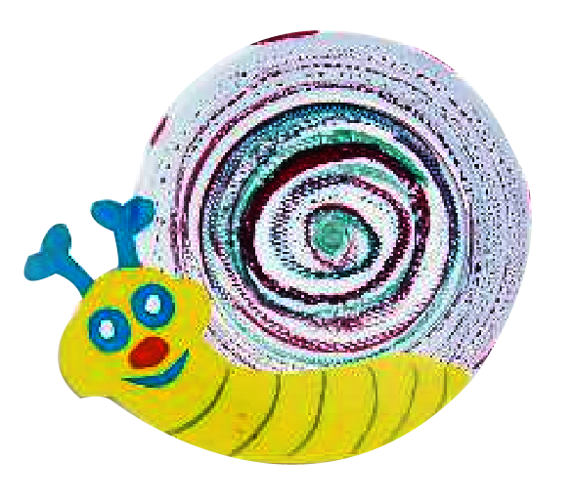
Kết hợp thủ công
và vẽ trên giấy

Slide 12
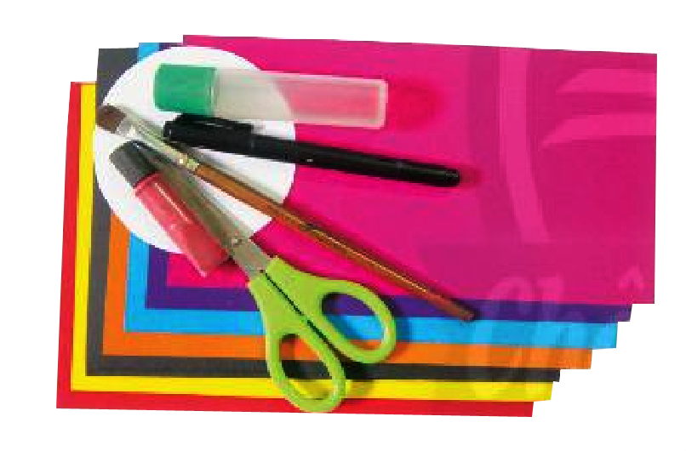
Gợi ý các bước thực hiện
chuẩn bị đồ dùng đầy đủ

Slide 13

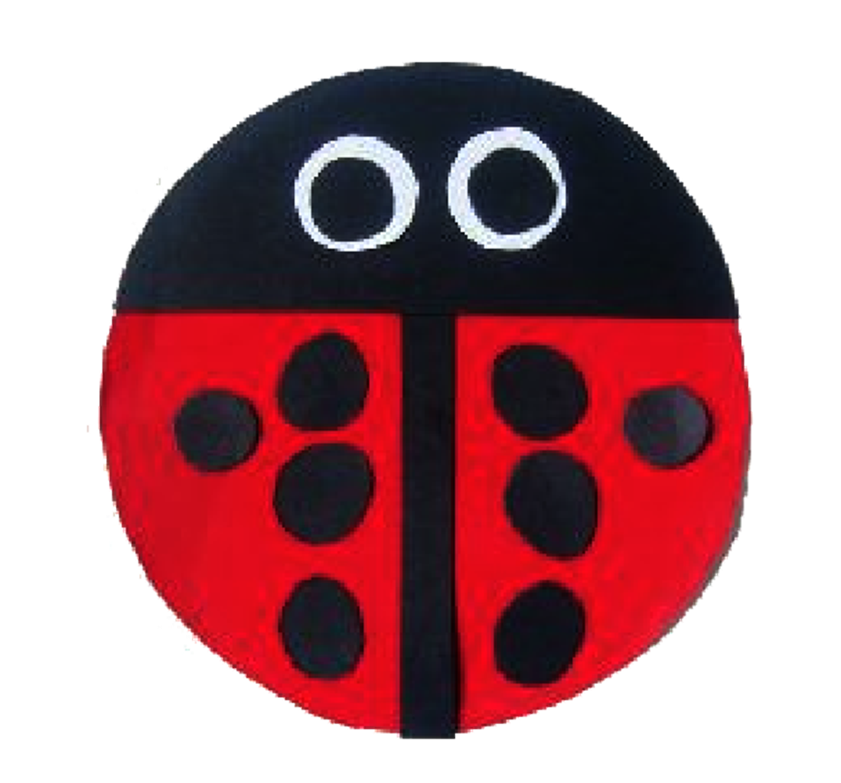
Bước 1 :
vẽ và cắt rời các bộ phận
Bước 2 :
dán các bộ phận lại với nhau

Slide 14

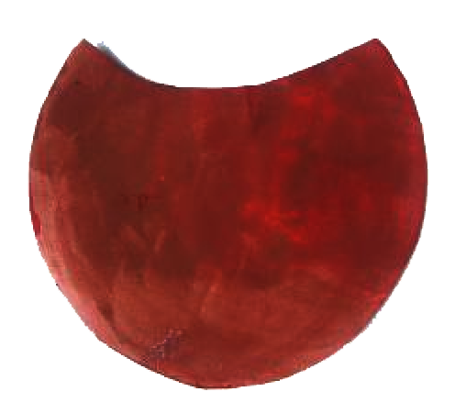
Bước 2 :
Tô màu theo ý mình
Bước 1 :
Vẽ và cắt rời các bộ phận

Slide 15
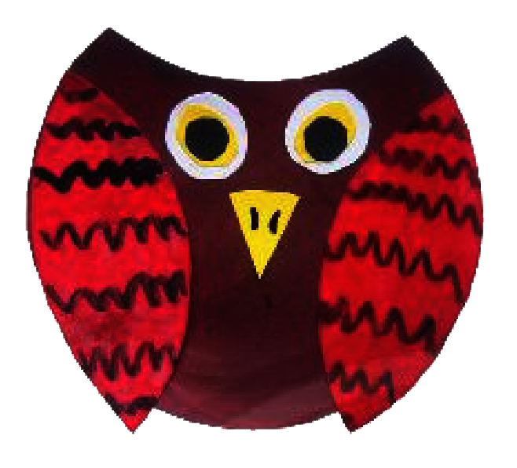
Bước 3 : Dán các bộ phận lại với nhau thành con vật

Slide 16
Hoạt động 3
Luyện tập
sáng tạo

Slide 17
Hướng dẫn HS luyện tập thực hành
. HS chủ động cắt dán con vật theo ý thích , vẽ/ cắt, dán phù hợp với khả năng của mình

Slide 18
Thực hành cá nhân
. HS vẽ/ xé , dán con vật em yêu thích, vẽ/ xé, dán con vật theo trí tưởng tượng của mình và theo như GV đã hướng dẫn

Slide 19
Hoạt động 4
Phân tích
đánh giá

Slide 20
Giới thiệu sản phẩm
Giới thiệu nhận xét đánh giá sản phẩm Của mình và bạn

Slide 21
Hoạt động 5
Vận dụng
Phát triển

Slide 22




Hãy trân trọng , yêu quý
Động vật, sản phẩm
của mình, của bạn,…
Có ý thức bảo vệ con
vật nuôivà động vật
nói chung

Slide 23

XIN CHÀO
VÀ HẸN GẶP
LẠI CÁC EM !

